Slide 1
Germen Kavimleri
Anavatanları İskandinavya ve Kuzey Almanya olarak kabul edilen Germen kavimlerinin medeniyet dairesiyle ilk temasları, Roma İmparatoru Kayzer’in M.Ö. 58-54 seneleri aralığında Gaul (Fransa-Belçika) topraklarına düzenlediği seferler esnasında gerçekleşmiştir. Artık yazılı dünyanın irtibat kurduğu söz konusu yeni kavimler, yaşam tarzları temelinde «Cermen» tabiriyle anılır olmaya başladı. Esasen yazılı kaynaklarda ilk defa Cermen lafzının kullanılmaya başlaması, söz konusu halkların cenubi Avrupa cihetinde giderek kesifleşen yayılımlarının ilk belirtisi idi.

Slide 2
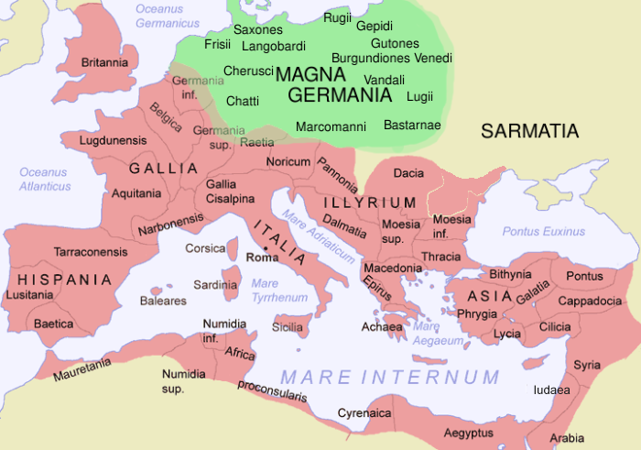
M.S. 1. Yüzyılda Germen Kavimlerinin Yayılım Alanları

Slide 3
Gaius Julius Caesar, yerel Kelt halklarının yanında Roma’nın da dahil olduğu Galya Savaşları esnasında Germen halklarının Ren Nehri’ni aşarak nasıl Galya’ya ulaştıklarını eserinde Kelt görevlinin ağzından şu şekilde nakletmektedir:
«Haedular’dan (Kelt) Diviciacus herkes adına konuştu: ‘Bütün Galya’da iki parti vardır. Birinin başında Haedular , diğerinin başında Arvernler (Kelt) bulunuyor. İki parti yıllardan bu yana birbirleriyle mücadele ediyorlar. Sonunda Arvernler ile Sequanlar (Kelt) Germenler’i çeşitli ödüller vaat ederek yardımlarına çağırdılar. İlk başta on beş bin kadar Germen Ren’i geçti. Daha sonra bu vahşi ve barbar insanlar Galya’nın topraklarından uygarlık ve zenginliğinden hoşlanınca diğer Germenler’i de çağırdılar.Artık sayıları yüz yirmi bini buldu. ……………. Germenler’in kralı Ariovistus onların topraklarını işgal etti. Bütün Galya’nın en verimli topraklarına sahip olan ülkelerinin üçte birini ele geçirdi. Şimdi de kalan üçte birinden çıkmalarını istiyor. …….. Birkaç sene içinde yerliler Galya topraklarının her yerinden kovulacaklar ve Germeneler’in tamamı Ren’i aşacak.*» (I.Kitap-XXX.Bölüm)
*Gaius Julius Caesar, Gallia Savaşı, Çev. Furkan Akderin, Alfa Yay., İstanbul, 2006, s.27-28.

Slide 4
Germenler’in yayılımı tedricen sürerken İmparator Augustus’un hakimiyet sürecinde Roma İmparatorluğu sınırlarını Ren ve Tuna Nehirleri boyunca tayin edip bu doğal müdafaa hattına ek olarak müstahkem karakollar inşasına başlandı.
Söz konusu nehirlerin ötesine taarruzun afaki telakki edildiği bu Roma stratejisi, uzun yıllar boyunca yürürlükte kaldı. Çevrenin temin ettiği müdafaa olanaklarına ek olarak tahkimatlı direnç noktalarının oluşturulması neticesinde Germen kavimlerinin cenup yönünde yayılmalarına üç asır daha mani olundu.

Slide 5
Germen kavimleri, Roma savunma noktalarını aşabilecek kudrete henüz sahip olmadıklarından hayatlarını idame edebilmek için şark cihetinde yayılmaya mecbur kaldılar. İktizası aşikar olan bu yürüyüş, Germenler’in anavatanları ile Karadeniz arasında kalan arazilerin eline geçmesiyle neticelendi. 2. yüzyılda gerçekleşen bu hadise, Germenler’in Rusya’nın güneyindeki arazilere de yayılmasıyla devam etti. Böylece ortaya çıkan panoramada Tuna Nehri’nden Karadeniz’in kuzeyindeki arazilerin tamamına hakim olan Gotlar, en etkin ve en kuvvetli Germen kavmi olarak ön plana çıkmayı başardı.

Slide 6
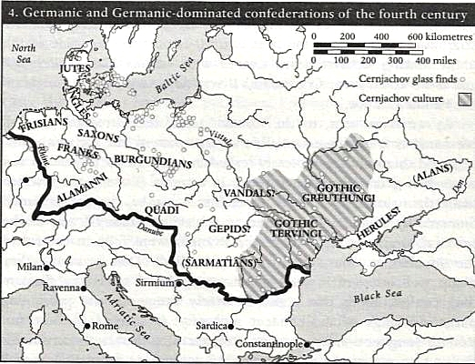

Slide 7
Tacitus ve Germania
Romalı yazar Cornelius Tacitus (M.S. 56/57-125?), orijinal adı de origine et situ Germanorum olan eserinde başlangıçta Germania topraklarını tarif eder ve bu bölgede yaşayan halkların içtimai yaşam tarzlarını aktarır, sonraki bölümlerde ise Roma ile hemhudut olanlardan başlayarak Baltık Denizi çevresine değin Cermen kavimlerini kendilerine has nitelikleri çerçevesinde mufassal şekilde tanıtır.

Slide 8
Tacitus’un Germen halklarını mütalaasına ve bu durumun ehemmiyetine binaen aşağıdaki alıntı fikir edinmemizi sağlayacak niteliktedir:
«Şimdi Suevi kavminden söz etmeliyim. Bunlar Chatti ve Tencteri kavimleri gibi tek bir kavimden oluşmamıştır, çünkü Germania’nın büyük bir kısmını ele geçirmişlerdir ve her biri kendine özgü adlarıyla anılan ayrı kavimlerdir, ama tümüne Suvei denir. Bu halkların ayırıcı özelliği saçlarını arkada kıvırıp topuz yapmalarıdır. Bu özellik Suevi kavmini diğer Germania kavimlerinden ayırdığı gibi Suevi’nin özgür doğumlularını da kölelerinden ayırır. Seyrek ve sadece gençler arasında uygulansa bile bu adet diğer Germania kavimleri arasında da vardır ya da daha çok bu kavmi taklit etmelerinden kaynaklanmaktadır.*»
*Cornelius Tacitus, Germania Halkaların Kökeni ve Yerleşim Yerleri, Çev. Mine Hatapkapulu, Kabalcı Yay., İstanbul, 2006, s. 77.

